Slide 1

第四节
用途广泛的金属材料
开发利用金属矿物

Slide 2

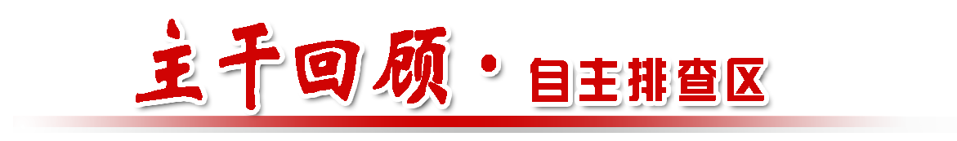

考纲 考情 | 三年8考 高考指数:★★★★☆
 | 1.了解合金的概念及其重要应用。 2.了解金属铜及其重要化合物的主要性质及应用。

Slide 3
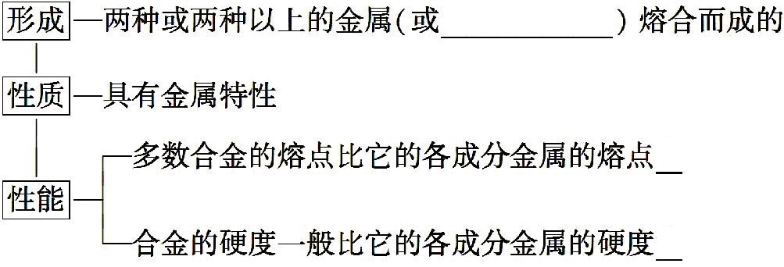
【知识梳理】
一、合金及常见金属材料
1.合金:
金属与非金属
低
大

Slide 4
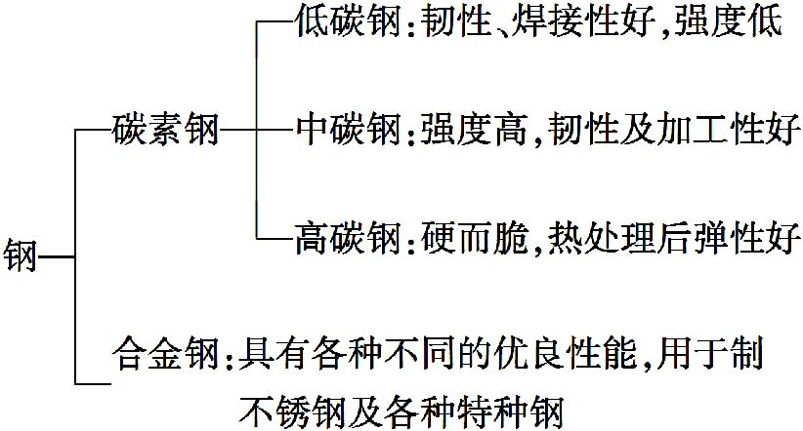
2.常见的金属材料:
(1)钢铁。

Slide 5
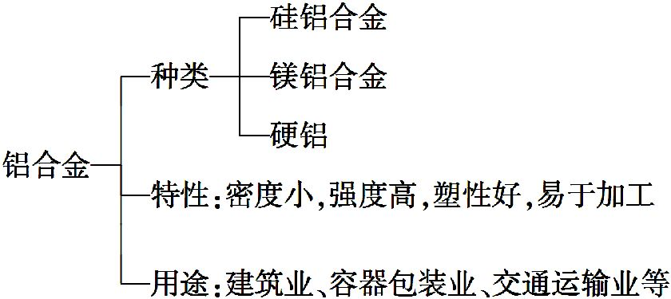
(2)铝合金。

Slide 6
(3)铜合金:我国使用最早的铜合金是_____,常见的铜合金还有黄铜和白铜。
青铜

Slide 7
【微点拨】
(1)构成合金的成分不一定是两种或两种以上的金属,也可以是金属与非金属,合金中一定含金属元素。
(2)合金的性质不是各成分金属的性质之和。合金具有许多良好的物理、化学和机械性能,在许多方面不同于各成分金属;但在化学性质上,一般认为合金体现的是各成分金属的化学性质。

Slide 8
(3)并非所有的金属都能形成合金,两种金属形成合金,其前提是两种金属在同一温度范围内都能熔化,若一种金属的熔点大于另一种金属的沸点,则二者不能形成合金。
(4)合金一定是混合物。

Slide 9
二、金属矿物的开发利用
1.金属在自然界中的存在形式:
(1)绝大多数金属在自然界中以_____态存在。
(2)少数化学性质不活泼的金属(如金、铂等),在自然界以_____态存
在。
化合
游离

Slide 10
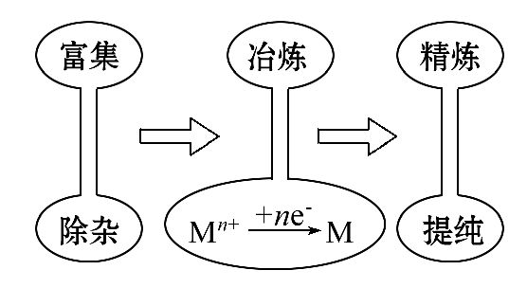
2.金属冶炼:
(1)实质:使金属化合物中的金属离子_____电子被_____为金属单质
的过程:M^{n+}+ne⁻====M。
(2)一般步骤。
得到
还原

Slide 11
(3)常用方法。
①选择冶炼方法的依据:金属_______的不同。
②方法
将括号内金属对号入座(Ag、Fe、Mg、Al)
活泼性
方法 | 热分解法 | 热还原法 | 电解法
实例 | Hg、___ | Zn、___ | Na、___、___
Ag
Fe
Mg
Al

Slide 12
【微点拨】
(1)冶炼Mg时只能电解MgCl₂不能电解MgO(熔点太高)。
(2)冶炼Al时只能电解Al₂O₃不能电解AlCl₃(共价化合物,熔融时不导电)。加入冰晶石(Na₃AlF₆)的目的是降低Al₂O₃的熔化温度。
(3)用热还原法得到的铜还要经过电解精炼才能得到精铜。

Slide 13
【小题快练】
1.【思考辨析】
(1)(2014·新课标全国卷Ⅱ)氢气通过灼热的CuO粉末,反应后固体物
质增重。 ( )
【分析】氧化铜变为铜,固体质量减少。
×

Slide 14
(2)(2014·新课标全国卷Ⅱ)将锌粒投入Cu(NO₃)₂溶液,反应后固体物
质增重。 ( )
【分析】锌置换出铜,固体质量减少。
(3)(2012·天津高考)镧镍合金能大量吸收H₂形成金属氢化物,可作储
氢材料。 ( )
【分析】过渡金属的某些合金有吸附氢气的作用。
×
√

Slide 15
(4)电解熔融氯化镁制取金属镁。 ( )
【分析】由于氧化镁的熔点非常高,常用电解熔融氯化镁制取金属镁。
(5)生铁、普通钢和不锈钢中的碳含量依次增加。 ( )
【分析】生铁、普通钢和不锈钢中的碳含量依次减小。
√
×

Slide 16
2.【教材研习】
(1)(RJ必修1·P68)合金与纯金属制成的金属材料相比,优点是
( )
①合金的硬度一般比它的各成分金属的大
②一般地,合金的熔点比它的各成分金属的更低
③改变原料的配比、改变生成合金的条件,得到有不同性能的合金
④合金比纯金属的导电性更强

Slide 17
⑤合金比纯金属的应用范围更广泛
A.①②③⑤ B.②③④
C.①②④ D.①②④⑤

Slide 18
【解析】选A。合金的机械性能比各成分金属的大,故①正确;根据教材知识,②③是正确的;合金的电阻率比纯金属要大,故④是错误的;合金由于性能好而应用更广泛,⑤是正确的。

Slide 19
(2)(RJ必修1·P68)铜钱在历史上曾经是一种广泛流通的货币。从物
理性质和化学性质的角度分析,铜常用于制造货币的说法正确的是
( )
A.铜来源广泛,易于从自然界冶炼得到
B.铜的化学性质比较稳定,不易被腐蚀,铜的熔点比较低,容易冶炼铸
造成型
C.铜的外观为紫红色,大方美观,易于被人们接受
D.铜的化学性质不稳定,在空气中易转化为铜绿,铜绿具有抗腐蚀能力,
易于流通

Slide 20
【解析】选B。注意从物理性质和化学性质方面来分析。A项和C项没有从这两方面分析,不符合题意;铜的化学性质比较稳定,不易被腐蚀,铜的熔点比较低,容易冶炼铸造成型,即B项正确,而D项不正确。

Slide 21
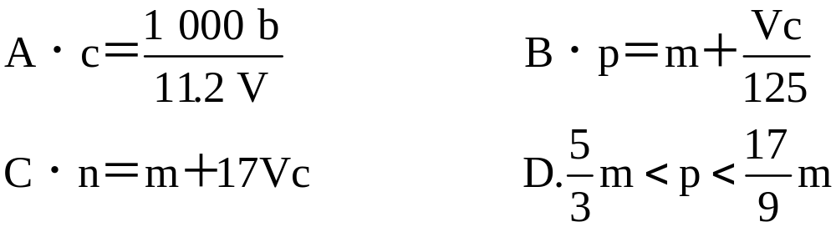
(3)(RJ必修1·P71)向mg镁和铝的混合物中加入适量的稀硫酸,恰好
完全反应生成标准状况下的气体bL。向反应后的溶液中加入cmol·L⁻¹
氢氧化钾溶液VmL,使金属离子刚好沉淀完全,得到的沉淀质量为ng。
再将得到的沉淀灼烧至质量不再改变为止,得到固体pg。则下列关系
不正确的是 ( )

Slide 22
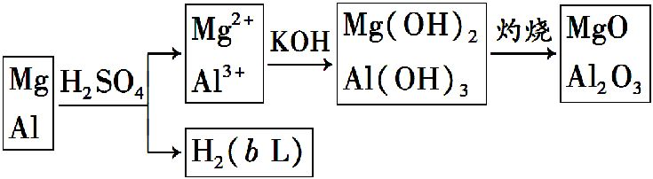
【解析】选C。根据题意,反应过程如下:

Slide 23
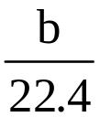
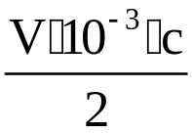


A项,根据电子守恒关系可列出 ×2=V·10⁻³·c;B项,p=m+
×16;D项,极端假设法,若pg固体全为MgO,则质量为 mg;若pg物质
全为Al₂O₃,则质量为 mg,实际应为两者之间;C项应为n=m+
17V·10⁻³·c。

Slide 24
(4)(LK必修1·P125)下列关于不锈钢和普通钢的认识中,正确的是
( )
A.它们的组成元素是相同的
B.它们的主要成分都是铁,故化学性质完全相同
C.它们的耐腐蚀性能不同
D.它们的物理性质完全相同

Slide 25
【解析】选C。普通钢的主要成分是铁,其中还含有一定量的碳、硅、锰等,不锈钢中除含铁、碳外还加入了抗腐蚀的元素如镍、铬等。组成元素不同,物理、化学性质都有差异,耐腐蚀能力不同,故选C。

Slide 26
【速记卡片】
1.合金的2个物理性质:
(1)多数合金的熔点比它的各成分金属的熔点低。
(2)合金的硬度一般比它的各成分金属的硬度大。
2.牢记4种物质的颜色:
Cu——紫红色;CuO——黑色;
CuSO₄粉末——白色;CuSO₄·5H₂O——蓝色。

Slide 27
3.金属冶炼的3种方法:
(1)热分解法;(2)热还原法;(3)电解法。

Slide 28


考点一 金属的冶炼方法
【自主训练】1.(2015·昆明模拟)下列有关金属的工业制法中正确的是 ( )
A.制钛:用金属钠置换氯化钛(TiCl₄)溶液中的钛
B.炼铁:用焦炭和空气反应产生的CO在高温下还原铁矿石中铁的氧化物

Slide 29
C.制钠:用海水为原料制得精盐,再电解纯净的NaCl溶液
D.炼铜:用黄铜矿经电解精炼得到纯度为99.9%的铜
【解析】选B。A中,由于钠与水反应,不能用TiCl₄溶液,要用熔融态的TiCl₄;C中,电解NaCl溶液得到NaOH、Cl₂和H₂;D中,电解法精炼铜的原料是粗铜。

Slide 30
2.(2015·长春模拟)下列反应原理不符合工业冶炼金属实际情况的是
( )
A.2HgO 2Hg+O₂↑
B.2NaCl(熔融) 2Na+Cl₂↑
C.2MgO(熔融) 2Mg+O₂↑
D.Fe₂O₃+3CO 2Fe+3CO₂
△
====
电解
====
电解
====
高温
====

Slide 31
【解析】选C。Hg为不活泼金属,可以直接用加热分解的方法将金属从其化合物中还原出来,故A正确;钠是活泼金属,应采用电解法制取,故B正确;镁是活泼金属,应采用电解氯化镁的方法制取,氧化镁的熔点太高,消耗太多的能源,故C错误;Fe处于金属活动性顺序表中间位置,通常是用还原剂(C、CO、H₂、活泼金属等)将铁从其化合物中还原出来,故D正确。

Slide 32
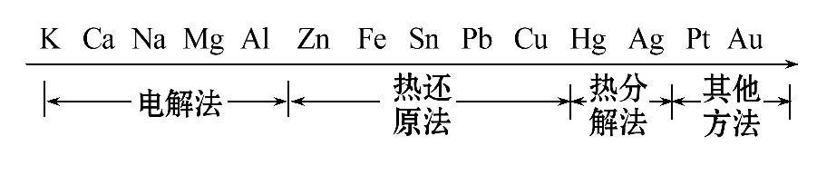
【归纳总结】
金属的冶炼方法
1.金属活泼性与冶炼方法的关系:

Slide 33
2.冶炼方法:
方法名称 | 主要反应原理(实例)
热分解法 | 2HgO 2Hg＋O₂↑ 2Ag₂O 4Ag＋O₂↑
△
====
△
====

Slide 34
方法名称 |  | 主要反应原理(实例)
热还 原法 | CO作还原剂 | Fe₂O₃＋3CO 2Fe＋3CO₂ (高炉炼铁)
 | H₂作还原剂 | WO₃＋3H₂ W＋3H₂O
 | 活泼金属 作还原剂 | 3MnO₂＋4Al 3Mn＋2Al₂O₃
高温
====
△
====
高温
====

Slide 35
方法名称 | 主要反应原理(实例)
电解法 | 2Al₂O₃(熔融) 4Al＋3O₂↑
 | MgCl₂(熔融) Mg＋Cl₂↑
 | 2NaCl(熔融) 2Na＋Cl₂↑
电解
冰晶石
=======
电解
====
电解
====

Slide 36
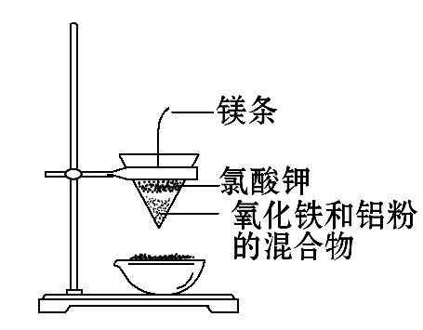
3.铝热反应:
(1)原理:高温下铝将金属氧化物中的金属还原出来。
(2)实验装置:如图所示。

Slide 37
(3)实验现象。
①镁条剧烈燃烧,放出一定的热量,使氧化铁粉末和铝粉在较高温度下发生剧烈的反应。
②反应放出大量的热,并发出耀眼的强光。
③纸漏斗的下部被烧穿,有熔融物落入沙中。
④待熔融物冷却后,除去外层熔渣,仔细观察,可以发现落下的是铁珠。

Slide 38
(4)铝热反应的应用。
①该反应为放热反应,铝在高温下还原出了单质铁,在冶金工业上也常
用这一原理制取熔点较高的金属,如铬、锰等,3MnO₂+4Al 2Al₂O₃+
3Mn。
②该反应原理可以应用在生产上,如焊接钢轨等。
高温
====

Slide 39
【高考警示】
(1)电解法冶炼活泼金属使用的是熔融的金属盐或金属氧化物,而不是盐溶液。
(2)铜除了用热还原法冶炼外,还可以用湿法炼铜或用电解法进行冶炼。

Slide 40
【针对训练】
(2015·台州模拟)被称为“国防金属”的镁,60%来自海洋,从海水中提取镁的正确方法是 ( )
物质 | 氧化镁 | 氯化镁
熔点/℃ | 2 852 | 714

Slide 41
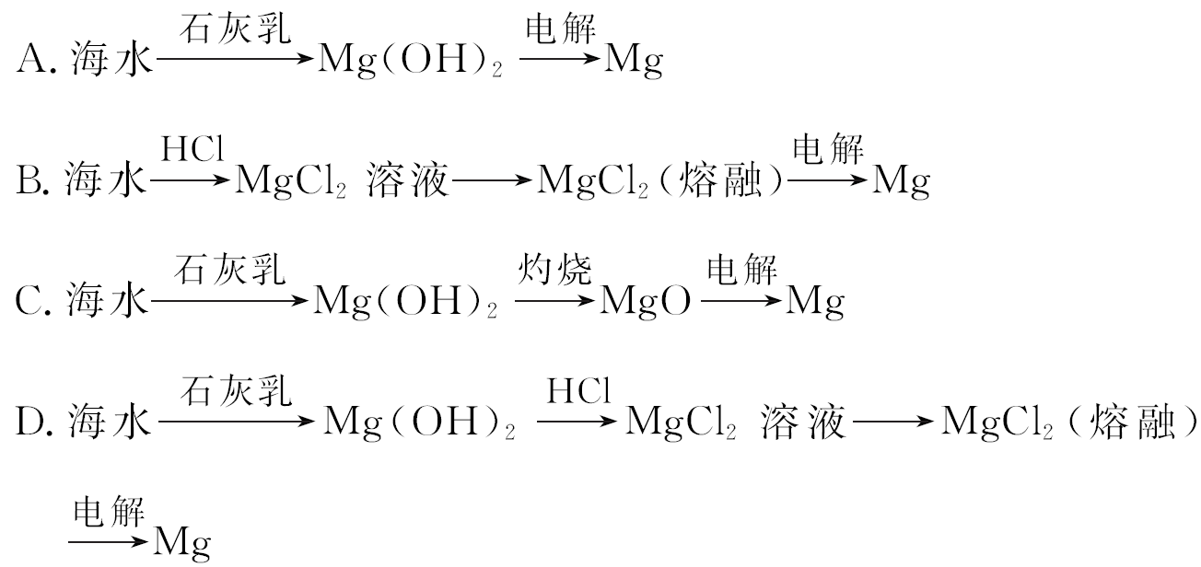

Slide 42
【解析】选D。因为海水中镁的含量很少,所以第一步需要富集,B错误;由信息可知氧化镁的熔点比氯化镁的熔点高,所以应电解熔融的MgCl₂制取Mg。

Slide 43
【加固训练】(2015·聊城模拟)铝热反应的化学方程式为2Al+Fe₂O₃
Al₂O₃+2Fe。某同学对“铝热反应”的现象有这样的描述:“反
应放出大量的热,并发出耀眼的光芒”“纸漏斗的下部被烧穿,有熔融
物落入沙中”。查阅《化学手册》知,Al、Al₂O₃、Fe、Fe₂O₃的熔点、
沸点数据如下:
高温
====

Slide 44
物质 | Al | Al₂O₃ | Fe | Fe₂O₃
熔点/℃ | 660 | 2 054 | 1 535 | 1 462
沸点/℃ | 2 467 | 2 980 | 2 750

Slide 45
(1)该同学推测,铝热反应所得到的熔融物应是铁铝合金。这种推测有
一定的道理,理由是__________________________________________
。
(2)设计一个简单的实验方案,证明上述所得的块状熔融物中含有金属
铝。该实验所用试剂是 ,当观察到 的现
象时,说明熔融物中含有金属铝。

Slide 46
(3)实验室溶解该熔融物,最好选用下列试剂中的 (填序号)。
A.浓硫酸 B.稀硫酸
C.稀硝酸 D.氢氧化钠溶液

Slide 47
【解析】(1)铝热反应放出大量的热,使生成的铁熔化,与未反应完的铝可以形成合金。
(2)铝与NaOH溶液反应,产生H₂。
(3)浓硫酸使铁、铝钝化,稀硝酸会产生NO,污染环境,NaOH溶液不能溶解铁。

Slide 48
答案:(1)该反应温度下铝已熔化,未反应的铝可与生成的铁熔合在一起,形成合金
(2)NaOH溶液 有气泡生成 (3)B

Slide 49

考点二 铜及其化合物的性质
1.铜的化学性质:
反应物质 |  | 化学方程式
非金属 | O₂ | 2Cu+O₂ 2CuO(黑色固体)
 | Cl₂ | Cu+Cl₂ CuCl₂(棕黄色烟)
△
====
点燃
====

Slide 50
反应物质 |  | 化学方程式
氧化性酸 | 浓硫酸 | Cu+2H₂SO₄(浓) CuSO₄+SO₂↑+2H₂O
 | 浓硝酸 | Cu+4HNO₃(浓)==== Cu(NO₃)₂+2NO₂↑+2H₂O
 | 稀硝酸 | 3Cu+8HNO₃(稀)==== 3Cu(NO₃)₂+2NO↑+4H₂O
盐溶液 | AgNO₃溶液、 FeCl₃溶液 | Cu+2AgNO₃====Cu(NO₃)₂+2Ag Cu+2FeCl₃====CuCl₂+2FeCl₂
△
====

Slide 51
2.铜的氧化物和氢氧化物:
 | 氧化铜 | 氧化亚铜 | 氢氧化铜
化学式 | CuO | Cu₂O | Cu(OH)₂
状态 | 不溶于水的黑色固体(粉末) | 不溶于水的红色固体 | 不溶于水的蓝色固体
化学 性质 | CuO+2H⁺==== Cu²⁺+H₂O CuO+H₂ Cu+H₂O CuO+CO Cu+CO₂ | Cu₂O+2H⁺==== Cu²⁺+Cu+H₂O Cu₂O+H₂ 2Cu+H₂O | Cu(OH)₂+2H⁺====Cu²⁺+2H₂O Cu(OH)₂ CuO+H₂O
△
======
△
△
======
======
△
======

Slide 52
3.CuSO₄·5H₂O:蓝色晶体,俗称蓝矾、胆矾:
(1)无水CuSO₄遇水变蓝色(生成CuSO₄·5H₂O),可作为水的检验依据。
(2)CuSO₄和石灰乳的混合液即为无机农药波尔多液,是一种良好的杀菌剂,可以用来防治多种作物的病害。

Slide 53
【高考警示】
Cu²⁺、Cu₂O的鉴别
(1)Cu²⁺的鉴别。
①溶液中含有Cu²⁺常为蓝色,可作为Cu²⁺的鉴别依据;
②Cu²⁺与碱反应生成蓝色沉淀Cu(OH)₂,这是鉴定Cu²⁺的原理之一。

Slide 54
(2)Cu₂O的鉴别。
Cu₂O溶于足量的非氧化性酸(如盐酸、稀硫酸等)生成Cu²⁺和Cu,现象为溶液变蓝,有亮红色固体剩余,根据此现象可鉴别Cu₂O与其他红色物质。

Slide 55
【典题】铜是生命必需的元素,也是人类最早使用的金属之一,铜的生
产和使用对国计民生各个方面产生了深远的影响,请完成下列题目:
(1)在西汉古籍中曾有记载:曾青得铁则化为铜[即曾青(CuSO₄)跟铁反
应生成铜]。试写出该反应的化学方程式:
___________________________________________________________
。

Slide 56
(2)铜器表面有时会生成铜绿,请写出生成铜绿的化学方程式: ,
这层铜绿可以用化学方法除去。试写出除去铜绿而不损伤器物的化学
方程式: 。

Slide 57
【解析】(2)2Cu+O₂+H₂O+CO₂====Cu₂(OH)₂CO₃;要除去铜器表面的铜绿,考虑选择酸,强氧化性酸能和裸露的铜继续反应,而盐酸不和铜继续反应,并且盐酸具有挥发性。有关方程式如下:Cu₂(OH)₂CO₃+4HCl==== 2CuCl₂+CO₂↑+3H₂O。
答案:(1)Fe+CuSO₄====FeSO₄+Cu
(2)2Cu+O₂+H₂O+CO₂====Cu₂(OH)₂CO₃
Cu₂(OH)₂CO₃+4HCl====2CuCl₂+CO₂↑+3H₂O

Slide 58
【互动探究】
(1)题中(1)称为“湿法炼铜”,冶炼铜还有“火法炼铜”,写出其反应的化学方程式。
提示:“火法炼铜”的化学方程式为Cu₂S+O₂ 2Cu+SO₂。
(2)题中除去铜绿时能否使用硝酸?
提示:不能。铜与浓、稀硝酸都能反应,若用硝酸除铜绿会造成铜的损失。
高温
====

Slide 59
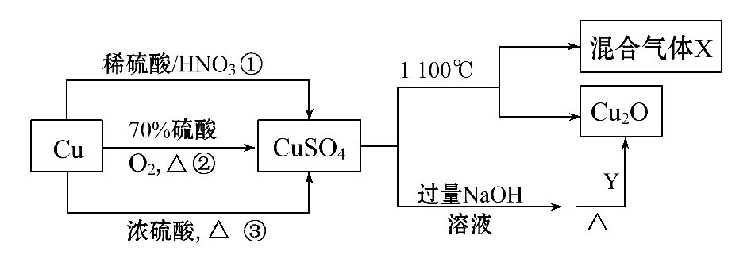
【针对训练】
(双选)(2015·韶关模拟)CuSO₄是一种重要的化工原料,其有关制备途径及性质如下图所示。下列说法不正确的是 ( )

Slide 60
A.相对于途径①、③,途径②更好地体现了绿色化学思想
B.若Y是有机物,则Y只可属醛类
C.1 mol CuSO₄在1 100℃所得混合气体X用足量硝酸钡溶液吸收可得沉淀233 g
D.途径①所用混酸中H₂SO₄与HNO₃物质的量之比最好为2∶3

Slide 61
【解析】选B、D。A项,途径①中有一氧化氮生成,途径③中有二氧化
硫生成,二者均为大气污染物,而途径②没有大气污染物产生,正确;B
项,醛基能被新制的氢氧化铜悬浊液氧化,生成氧化亚铜,而葡萄糖不
是醛类,但含有醛基,错误;C项,根据原子守恒知1 mol CuSO₄在
1 100℃所得混合气体中,二氧化硫和三氧化硫的物质的量之和为
1 mol,用足量硝酸钡溶液吸收,二氧化硫和三氧化硫被氧化为硫酸根,
故可得硫酸钡沉淀1 mol,质量为233 g,正确;D项,根据反应式

Slide 62

3Cu+8H⁺+2 ====3Cu²⁺+2NO↑+4H₂O可知,硫酸与硝酸的物质的量之
比是3∶2,错误。

Slide 63
【加固训练】1.(2015·唐山模拟)已知酸性条件下有如下反应:2Cu⁺
====Cu²⁺+Cu。由于反应温度不同,用氢气还原氧化铜时,可能产生Cu
或Cu₂O,两者都是红色固体。一同学对某次用氢气还原氧化铜实验所
得的红色固体产物作了验证,实验操作和实验现象记录如下:
加入 试剂 | 稀硫酸 | 浓硫酸、 加热 | 稀硝酸 | 浓硝酸
实验 现象 | 红色固体和蓝色溶液 | 无色气体 | 无色气体和蓝色溶液 | 红棕色气体和蓝色溶液

Slide 64
由此推出本次氢气还原氧化铜实验的产物是 ( )
A.Cu
B.Cu₂O
C.一定有Cu,可能有Cu₂O
D.一定有Cu₂O,可能有Cu

Slide 65
【解析】选D。H₂还原CuO生成红色固体,可能是Cu和Cu₂O中的一种或两种,加入稀硫酸变蓝和得到红色固体,证明原固体中含Cu₂O,而不能证明有无Cu。

Slide 66
2.(2015·汕头模拟)铜在自然界存在于多种矿石中,如
矿石名称 | 黄铜矿 | 斑铜矿 | 辉铜矿 | 孔雀石
主要成分 | CuFeS₂ | Cu₅FeS₄ | Cu₂S | CuCO₃·Cu(OH)₂

Slide 67
请回答下列问题:
(1)上表所列铜化合物中,铜的质量百分含量最高的是
(填化学式)。

Slide 68
(2)下表中,对陈述Ⅰ、Ⅱ的正确性及其有无因果关系的判断都正确的是 (填字母)。
选项 | 陈述Ⅰ | 陈述Ⅱ | 判断
A | 铜绿的主要成分是碱式碳酸铜 | 可用稀盐酸除铜器表面的铜绿 | Ⅰ对; Ⅱ对;有
B | 铜表面易形成致密的氧化膜 | 铜容器可以盛放浓硫酸 | Ⅰ对; Ⅱ对;有
C | 铁比铜活泼 | 铆在铜板上的铁钉在潮湿的空气中不易生锈 | Ⅰ对; Ⅱ对;有
D | 蓝色硫酸铜晶体受热转化为白色硫酸铜粉末是物理变化 | 硫酸铜溶液可用作游泳池的消毒剂 | Ⅰ错; Ⅱ对;无

Slide 69
【解析】(1)根据四种矿石主要成分的化学式及元素的相对原子质量进行估算能快速选出Cu₂S中铜的质量百分含量最高。

Slide 70
(2)A项,铜绿的主要成分是Cu₂(OH)₂CO₃,可视为Cu(OH)₂·CuCO₃,所以铜绿能和盐酸反应,A项正确。B项,铜表面生锈生成的是铜绿,不是致密的氧化膜;铜和浓硫酸在温度较高时能反应,不能用铜容器盛放浓硫酸,B项错误。C项陈述Ⅰ正确,陈述Ⅱ中铁铜在潮湿的空气中能组成原电池,发生电化学腐蚀,C项错误。D项,CuSO₄·5H₂O受热失水是化学变化;因为Cu²⁺是重金属离子,可使蛋白质变性,有杀菌能力,故能作游泳池的消毒剂,D项正确。
答案:(1)Cu₂S (2)A、D

Slide 71



Slide 72
